Slide 1


서울특별시 유기동물
데이터 파헤쳐보기
동물버리지마요
권정인, 박준규, 배지현, 천건호

Slide 2

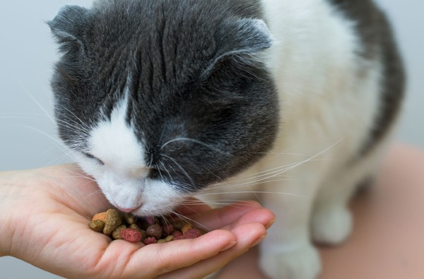



출처 : 동아일보, 리얼푸드, 동아사이언스, 조선일보

Slide 3


출처 : 노트펫, 연합뉴스

Slide 4
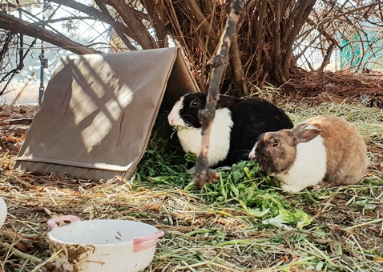

출처 : 오마이뉴스, 조선일보

Slide 5



출처 : 노컷뉴스, 청와대 국민청원

Slide 6





Slide 7

목차
서론
- 본론프로젝트 배경과 목적
2. 본론
- 데이터 선정
- 데이터 소개
- 데이터 전처리과정
- 데이터 시각화 및 분석
3. 결론
- 제언
- 프로젝트의 한계

Slide 8


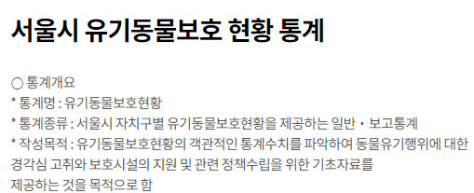

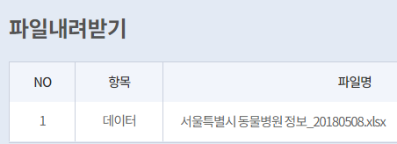

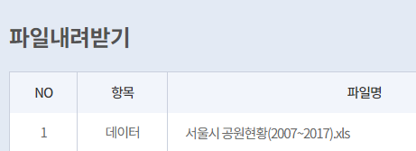
STEP 1 : 데이터 다운로드
출처 : 서울시 열린데이터 광장

Slide 9

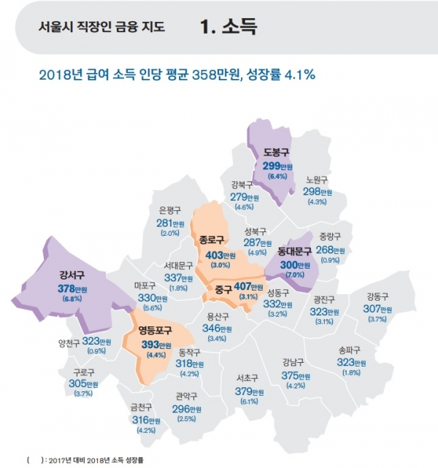
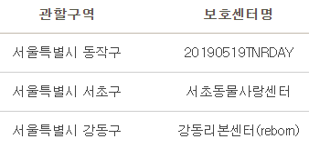
STEP 1 : 데이터 다운로드
사이트에서 자료 찾아 엑셀 제작
출처 : 동물보호관리시스템
사이트에서 자료 찾아 엑셀 제작
출처 : 신한은행 '2019 보통사람 금융생활 보고서＇

Slide 10
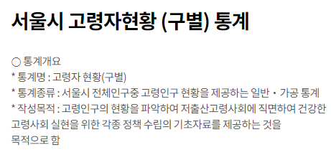
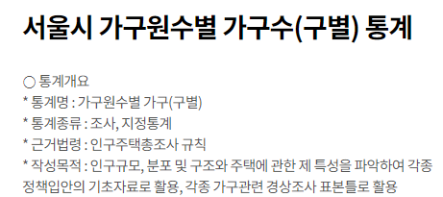
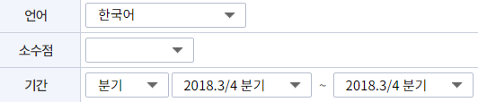

STEP 1 : 데이터 다운로드
출처 : 서울시 열린데이터 광장

Slide 11


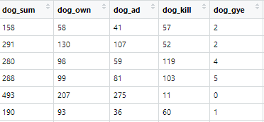


STEP 2 : 데이터 소개
dog_sum : 아래 네 개 변수의 합
dog_own : 주인에게 인도
dog_ad : 입양 또는 분양
dog_kiil : 폐사 또는 안락사
dog_gye : 계류기증
계류기증 : 주인에게 인도, 입양 또는 분양, 폐사 또는 안락사하지 않은 유기동물을 단체에 기증

Slide 12
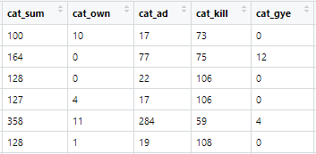
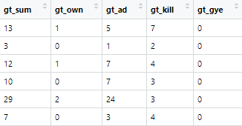
STEP 2 : 데이터 소개
cat_sum : 아래 네 개 변수의 합
cat_own : 주인에게 인도
cat_ad : 입양 또는 분양
cat_kiil : 폐사 또는 안락사
cat_gye : 계류기증
gt_sum : 아래 네 개 변수의 합
gt_own : 주인에게 인도
gt_ad : 입양 또는 분양
gt_kiil : 폐사 또는 안락사
gt_gye : 계류기증
gt : 강아지와 고양이가 아닌 유기동물

Slide 13
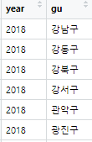
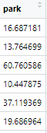
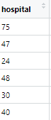
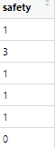
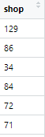
STEP 2 : 데이터 소개

Slide 14

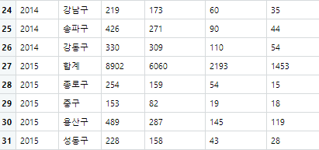
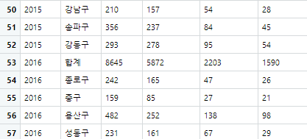
STEP 3 : 데이터 전처리
유기동물 보호현황 데이터 결합
…

Slide 15
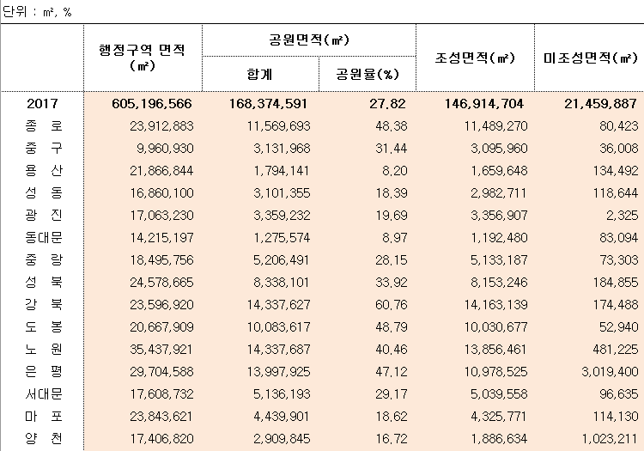
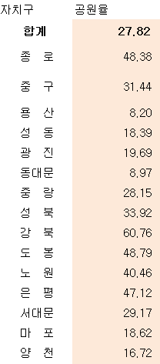
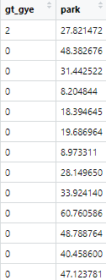
STEP 3 : 데이터 전처리
공원데이터 컬럼 추출 in 엑셀
데이터 결합

Slide 16
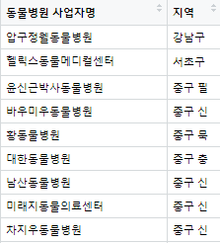
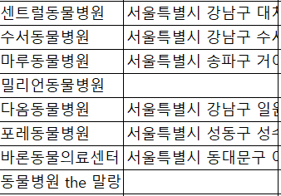

STEP 3 : 데이터 전처리
병원 데이터 결측치 제거 in 엑셀
병원 데이터 1차 정제

Slide 17
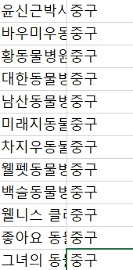
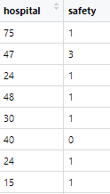
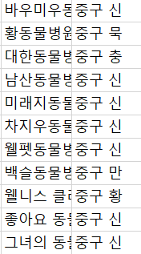
STEP 3 : 데이터 전처리
병원 데이터 2차 정제 in 엑셀
병원 데이터 정리 및 결합

Slide 18
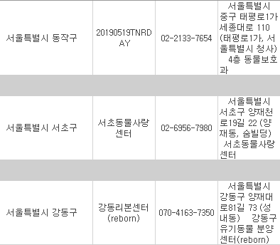
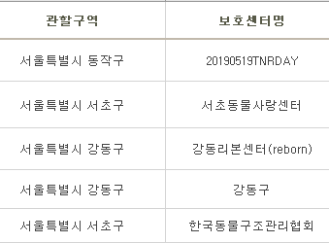
STEP 3 : 데이터 전처리
유기동물보호센터 컬럼 정리 및 정제 in 엑셀

Slide 19
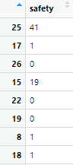
STEP 3 : 데이터 전처리
유기동물보호센터 데이터 정제
데이터 결합 및 정리

Slide 20
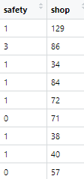
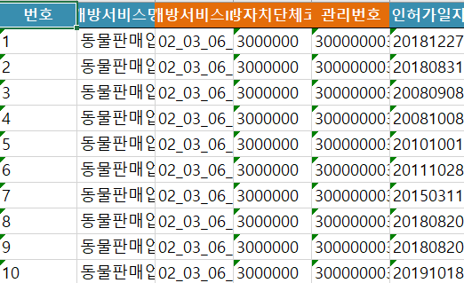
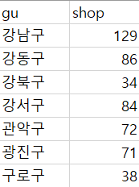
STEP 3 : 데이터 전처리
동물 판매업 데이터 정제 in 엑셀
데이터 결합 및 정리
…

Slide 21
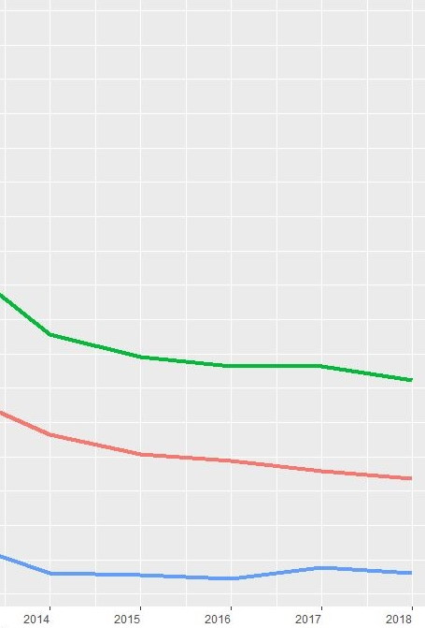
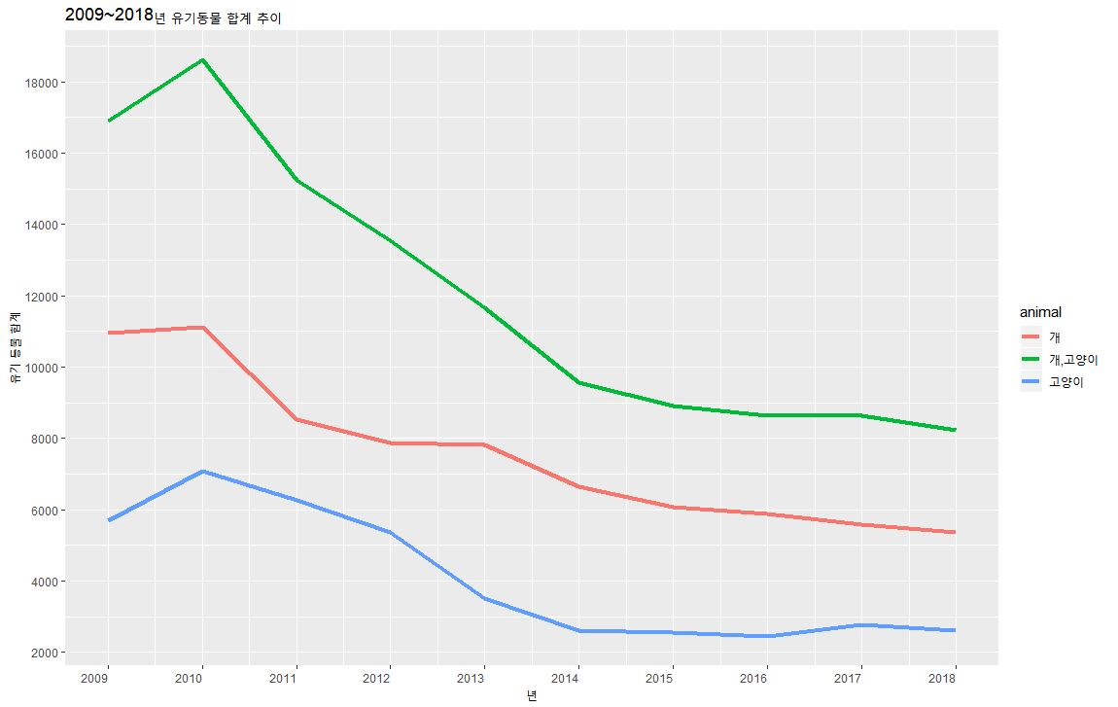
STEP 4 : 데이터 시각화
유기동물보호현황 데이터 살펴보기
- 전체 유기동물 수는 어떻게 변했나?
2010~2014년 서울시 유기동물 합계 급락
2014~2018년 서울시 유기동물 합계 약보합

Slide 22
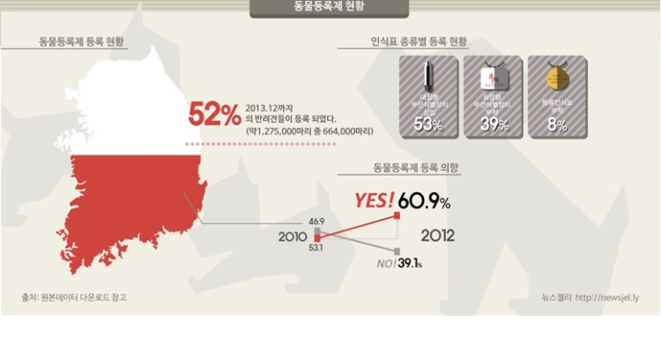
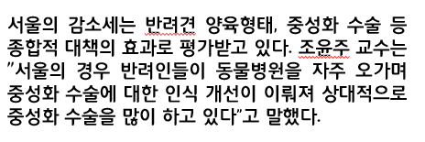
STEP 4 : 데이터 시각화
2010~2014년 서울시 유기동물 합계 급락
2014~2018년 서울시 유기동물 합계 약보합 이유

Slide 23
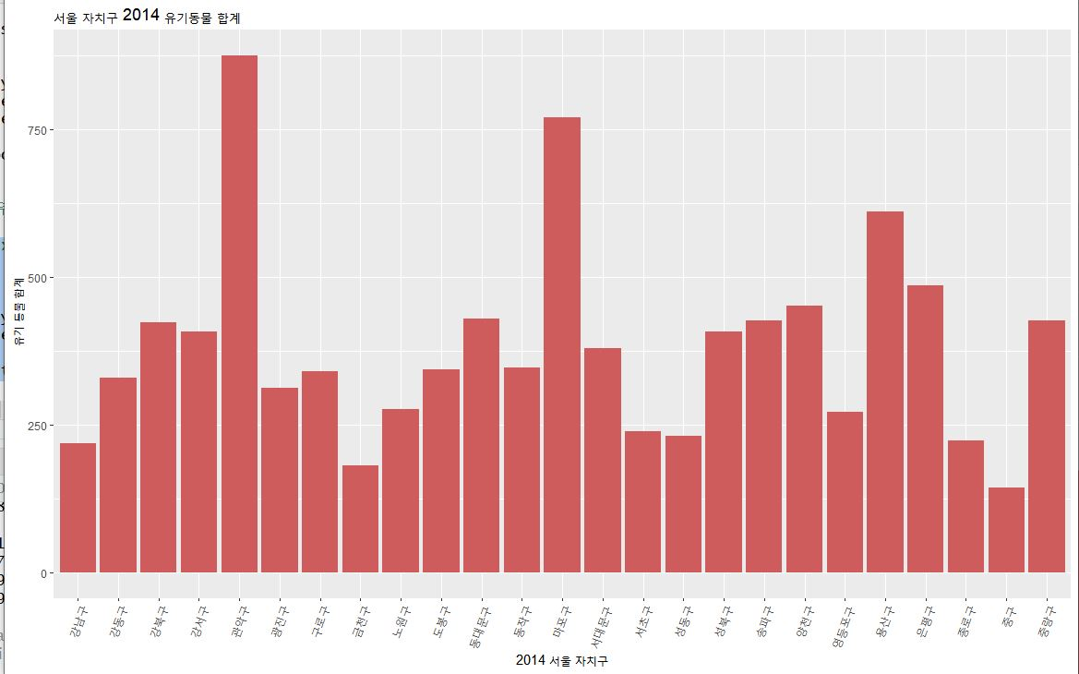
STEP 4 : 데이터 시각화
전처리 데이터 살펴보기 (1)
- 구별 유기동물보호현황은 연도별로 어떻게 변했나?
2014년 상위 5개 구 : 관악구, 마포구, 용산구, 은평구, 중랑구

Slide 24
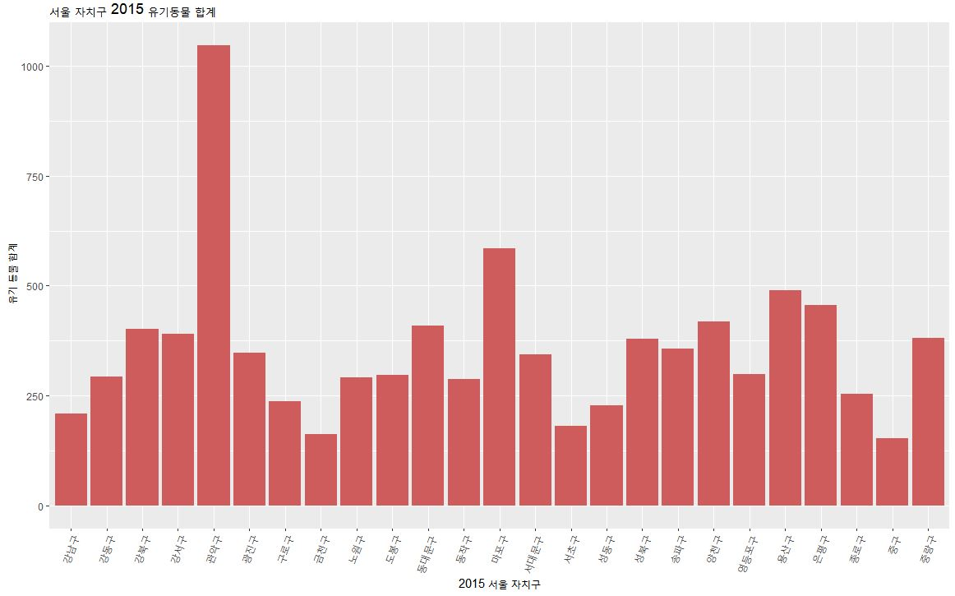
STEP 4 : 데이터 시각화
전처리 데이터 살펴보기 (1)
- 구별 유기동물보호현황은 연도별로 어떻게 변했나?
2015년 상위 5개 구 : 관악구, 마포구, 용산구, 은평구, 양천

Slide 25
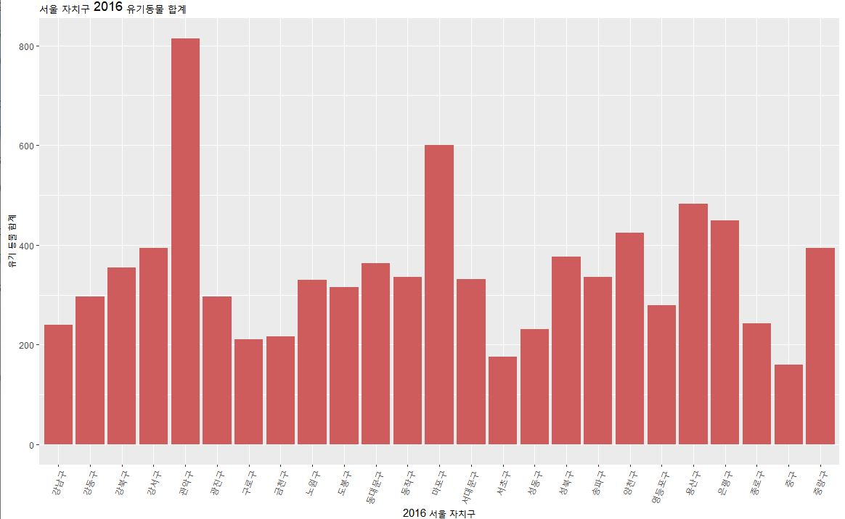
STEP 4 : 데이터 시각화
전처리 데이터 살펴보기 (1)
- 구별 유기동물보호현황은 연도별로 어떻게 변했나?
2016년 상위 5개 구 : 관악구, 마포구, 용산구, 은평구, 양천구

Slide 26
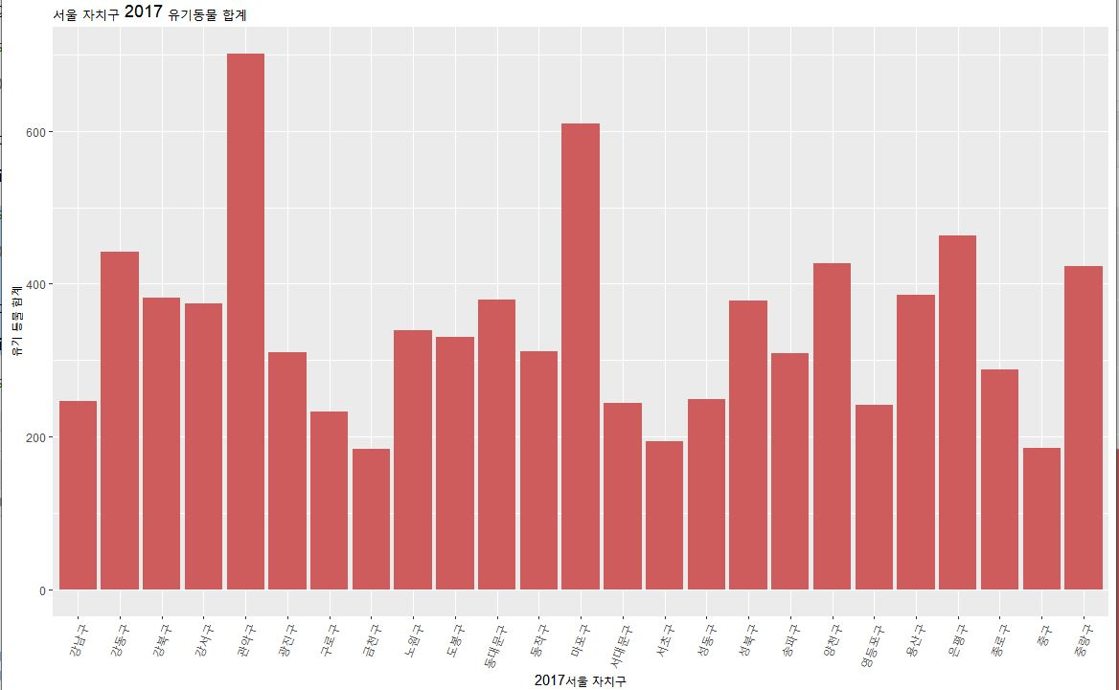
STEP 4 : 데이터 시각화
전처리 데이터 살펴보기 (1)
- 구별 유기동물보호현황은 연도별로 어떻게 변했나?
201년 상위 5개 구 : 관악구, 마포구, 용산구, 은평구, 중랑구

Slide 27
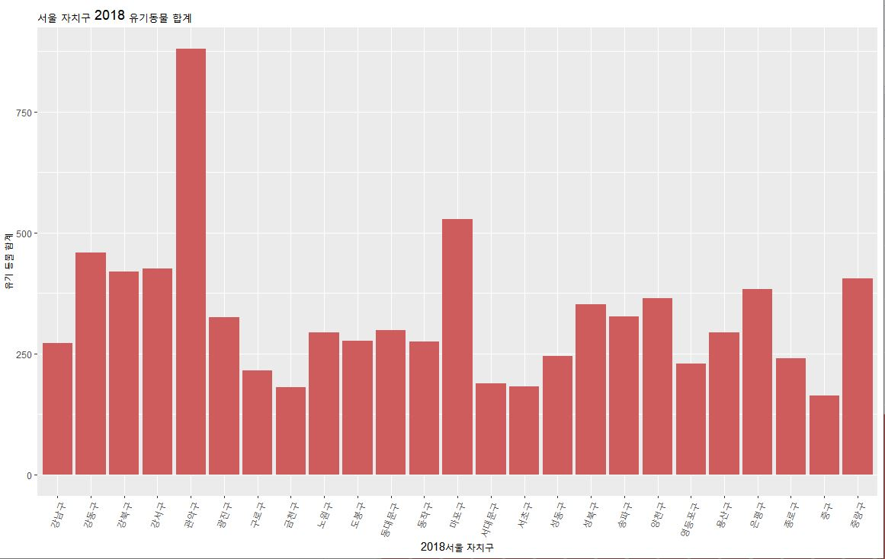
STEP 4 : 데이터 시각화
전처리 데이터 살펴보기 (1)
- 구별 유기동물보호현황은 연도별로 어떻게 변했나?
2018년 상위 5개 구 : 관악구, 마포구, 용산구, 은평구, 중랑구

Slide 28
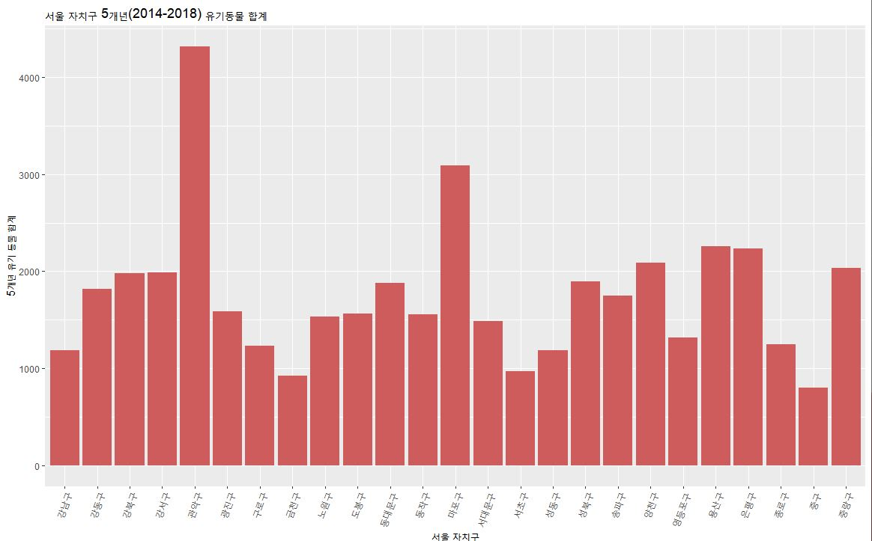
STEP 4 : 데이터 시각화
전처리 데이터 살펴보기 (1)
- 구별 유기동물보호현황은 연도별로 어떻게 변했나?
관악구와 마포구는 다른 구에 비해 5년 내내 유기동물 개체 수가 유독 높았다

Slide 29
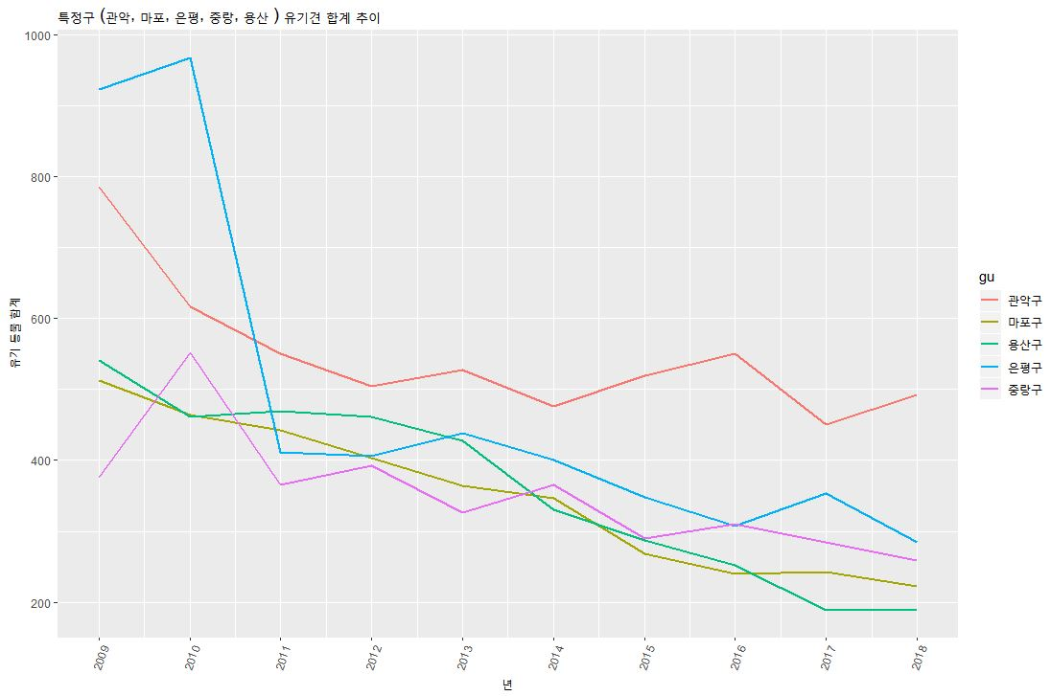
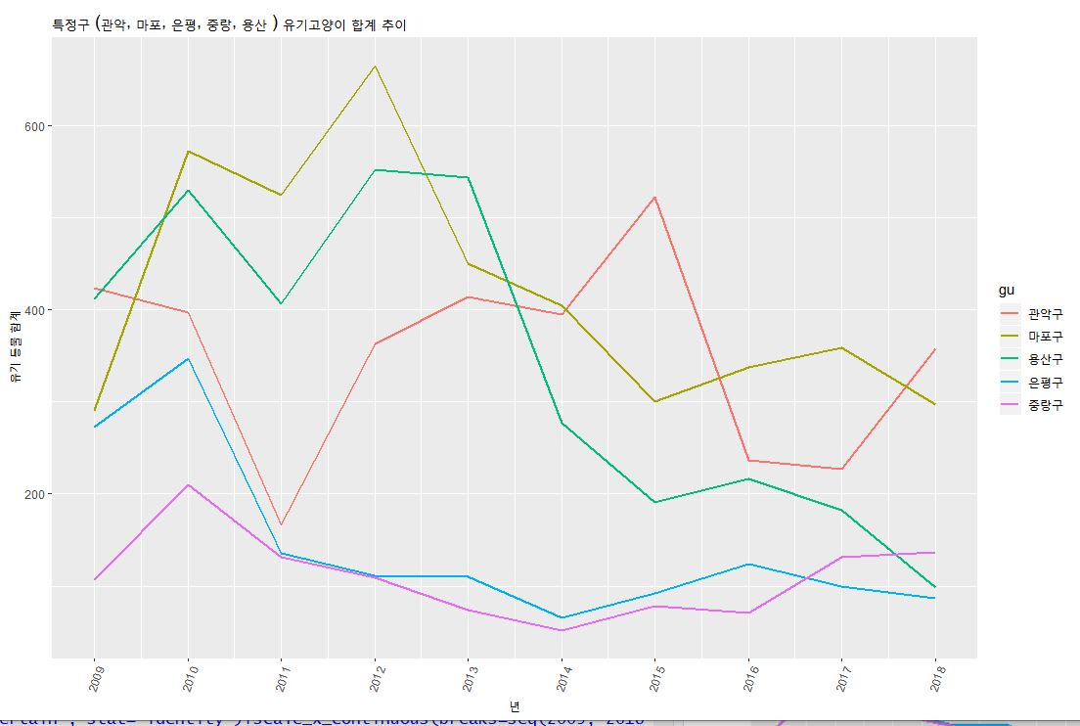
STEP 4 : 데이터 시각화
전처리 데이터 살펴보기 (2)
- 유기동물 총합 TOP 5 구 들여다 보기

Slide 30
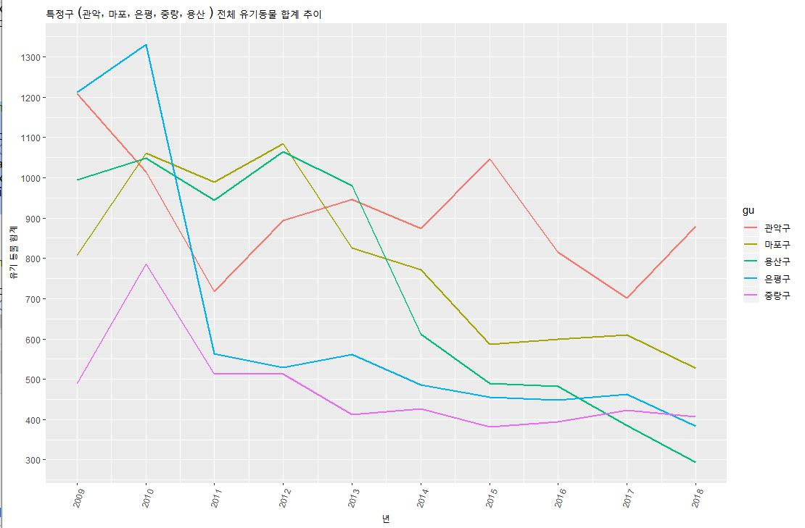
STEP 4 : 데이터 시각화
전처리 데이터 살펴보기 (2)
- 유기동물 총합 TOP 5 구 들여다 보기
은평구 2010~2012년 유기동물 합계 급락
용산구 2013~2015년 유기동물 합계 급락

Slide 31
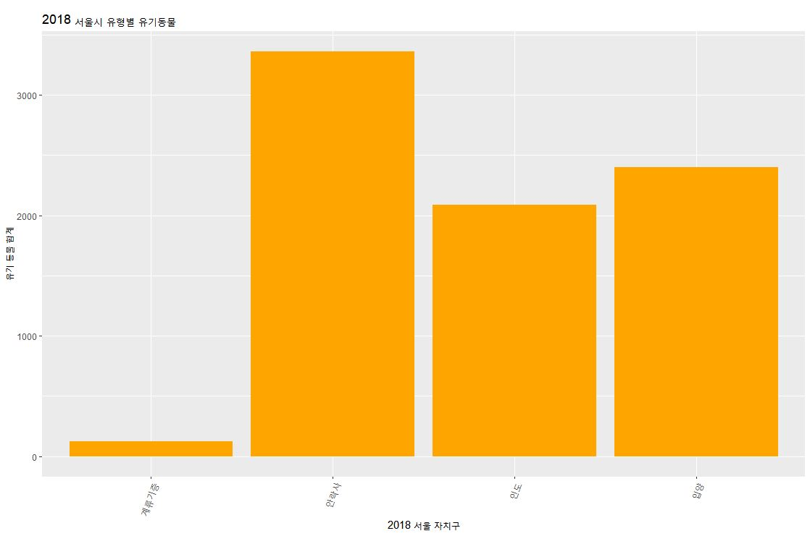
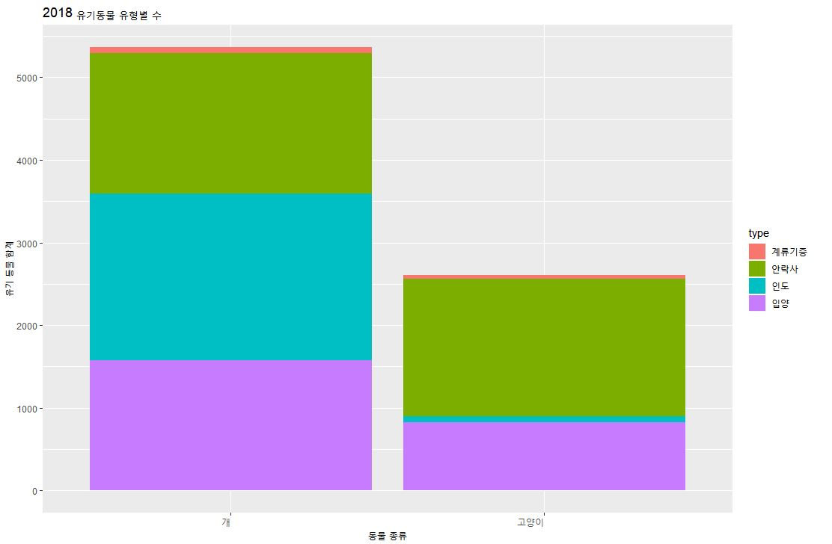
STEP 4 : 데이터 시각화
전처리 데이터 살펴보기 (3)
- 유기견과 유기묘는 어떤 행정처분을 얼마나 받는가?
유기견+유기묘가 받는 행정처분
유기견과 유기묘가 받는 행정처분이 차지하는 비율

Slide 32
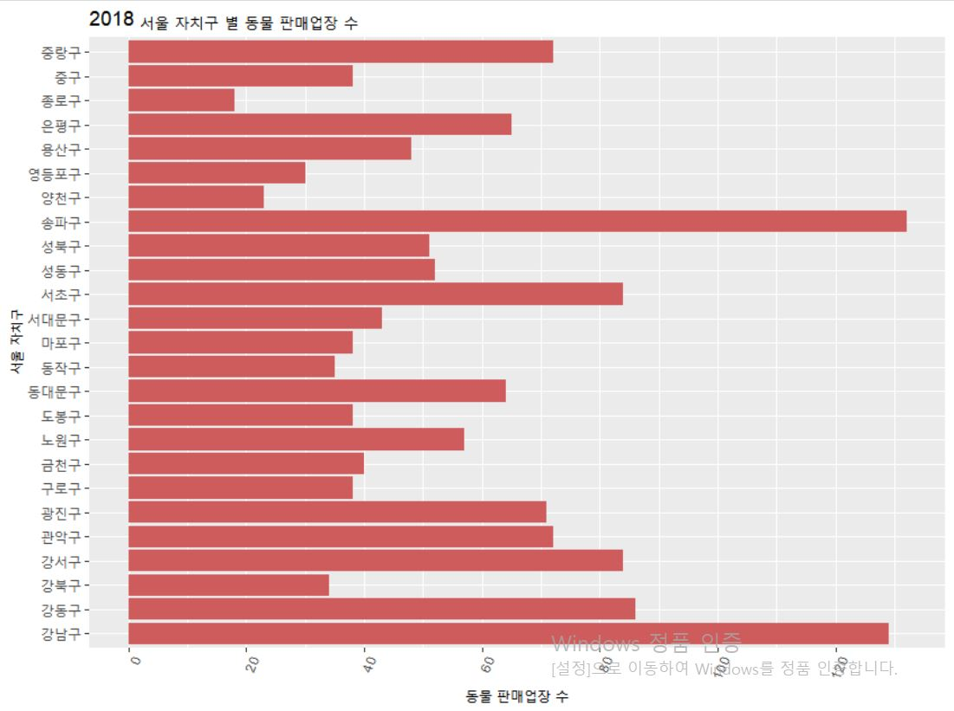
STEP 4 : 데이터 시각화
전처리 데이터 살펴보기 (4)
- 2018년 구별 동물판매업 개수는 어떤가?
강남구, 송파구에 동물 판매업장이 많이 분포

Slide 33

STEP 4 : 데이터 시각화
전처리 데이터 살펴보기 (5)
- 2018년 구별 동물병원 개수는 어떤가?
강남구, 송파구에 동물병원이 많이 분포

Slide 34

STEP 4 : 데이터 시각화
전처리 데이터 살펴보기 (6)
- 2018년 구별 면적 대비 공원 비율은 어떤가?
강동구, 종로구, 은평구가 면적 대비 공원 비율이 높음

Slide 35



STEP 4 : 데이터 시각화
전처리 데이터 살펴보기 (7)
구별 동물판매업, 동물병원, 동물보호센터 Boxplot
강남구와 송파구는 다른 구에 비해 동물 판매업소가 많았다
용산구는 다른 구에 비해
동물 보호센터가 많았다

Slide 36

STEP 4 : 데이터 시각화
Q : 동물판매업소 수가 증가할수록 병원이 많아진다?
동물판매업 수가 증가할수록 병원이 많아진다? => 잠복변수 존재 가능성 제기

Slide 37


STEP 4 : 데이터 시각화
Q : 동물판매업소 수가 증가할수록 병원이 많아진다?
인구 수가 많을수록 병원과 동물판매업 개수가 많아진다! + 점의 위치도 동일 = 잠복변수는 인구!

Slide 38
STEP 4 : 데이터 시각화
Q : 동물판매업소 수가 증가할수록 병원이 많아진다?
A : 동물판매업소 수가 증가할수록
병원이 많아지는 상관관계에
영향을 미치는 잠복변수는 인구!

Slide 39


STEP 4 : 데이터 시각화
Q : 1인가구는 입양도 많이 하고, 유기도 많이 한다?
1인가구는 개와 고양이 입양에 강한 상관관계가 있다
1인가구는 동물 유기 전체 개체 수와 강한 상관관계가 있다
결론 : 1인가구는 입양도 많이 하고, 유기도 많이 한다?

Slide 40



STEP 4 : 데이터 시각화
Q : 1인가구는 입양도 많이 하고, 유기도 많이 한다?
동물판매업소와 전체 유기동물 개체 수와 상관계수는 0.19 = 상관관계가 낮다!
동물판매업소를 제외하고 동물을 데려올 수 있는 다른 경로가 존재할 가능성 O
유기묘 또는 유기견 입양은 동물을 데려올 수 있는 또 다른 방법!
하지만 1인 가구가 다른 가구에 비해 유기동물 전체 개체 수와 상관계수가 가장 높다! = 입양도 많이 하는데, 재유기도 많이 하더라!
유기동물 입양 전후로 1인가구의 양육 의지와 능력 감시할 체계 필요성 대두

Slide 41


STEP 4 : 데이터 시각화
Q : 인구가 많으면 강아지, 고양이 유기가 증가할까?
인구 수와 강아지, 고양이 유기는 양의 상관관계가 있다. But 0.5 이하의 강한 상관관계는 아니다.

Slide 42


STEP 4 : 데이터 시각화
Q : 공원 조성은 유기동물 수를 줄일 수 있나?
공원율과 유기동물 수, 유기동물 비율은 관계가 없다.

Slide 43


STEP 4 : 데이터 시각화
Q : 공원 조성은 유기동물 수를 줄일 수 있나?
‘동물친화적’이더라도 공원율과 유기동물 비율은 관계가 없다.

Slide 44


STEP 4 : 데이터 시각화
Q : 소득이 높을수록 유기동물 수가 적어지나?
소득이 높아질수록 유기묘와 유기견의 수가 감소하는 상관관계가 있다.

Slide 45



STEP 5 : 제언
유기동물 입양 감시 체계 확립
반려동물 보유세 정책 지양
유기동물 감소 목적 공원 조성 지양
출처 : 한국일보, 한국건설신문

Slide 46


STEP 6 : 프로젝트의 한계
다양한 데이터 준비 부족 :
상관관계 파악 미흡
통계 지식 부족 :
다양한 시각화 시도 미흡

Slide 47


감사합니다

